Slide 1

北京交通大学ACM队2015年暑假集训
基础数学

Slide 2
目录
1.数论初步
2.组合数学初步
3.其他

Slide 3
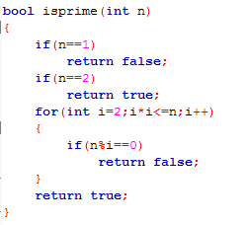
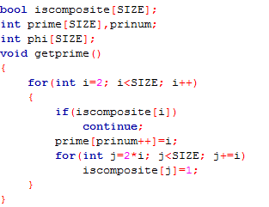
数论-素数
素数的定义:只有两个正因子(1和本身)的自然数即为素数。
素数的判定:判断是否有其他因子.
素数筛法:

Slide 4
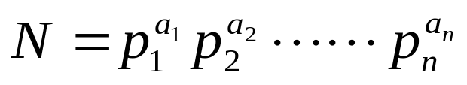

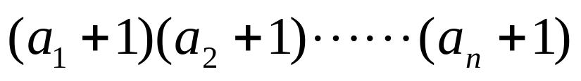
数论-素数
算数基本定理:任何一个大于1的自然数N,都可以唯一分解成有限个质数的乘积 ,这里 均为质数,其指数均是正整数。
因子数:
因子和:
因子的获取:
1.O(sqrt(n))扫
2.算数基本定理+dfs

Slide 5
例题:sumdiv
题意:求A^B的所有因子和,结果mod 9901

Slide 6
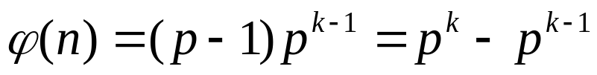
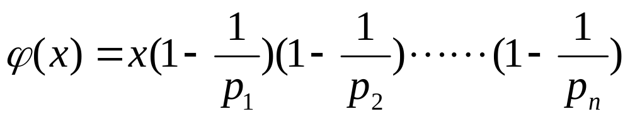
数论-欧拉函数
欧拉函数：对于一个正整数n,小于n且和n互质的正整数(包括1)的个数,记作φ(n).
若p是素数,则φ(p)=p-1;特殊的:φ(1)=1;
若m,n互素,则φ(mn)=φ(m)φ(n)(积性函数)
若p是素数,n=p^k,则
欧拉函数通式:
其中p1,p2……pn为x的所有质因数,x是不为0的整数

Slide 7
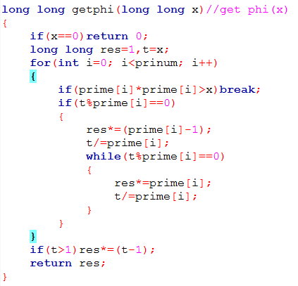
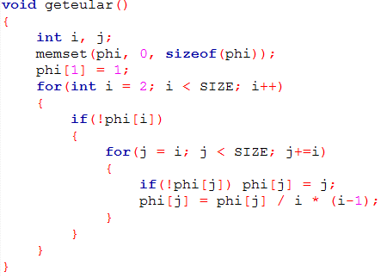
数论-欧拉函数
求欧拉函数:
1.求单点 2.筛法

Slide 8
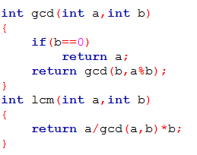
数论-GCD&&LCM
概念：
1.整除
2.公因数,公倍数
3.最大公约数(great common devisior)
最小公倍数(least common multiple)

Slide 9
数论-扩展欧几里得
定理：对于不全为零的非负整数a,b,gcd(a,b)表示a,b的最大公约数,则必然存在x,y使得ax+by=gcd(a,b)
为了求解x,y,引入扩展欧几里得算法
算法构造:
1.若b=0时,gcd(a,b)= a =a*1+b*0;x=1,y=0;
2.若b!=0时,gcd(a,b)=ax+by ,gcd(a,b)=gcd(b,a%b)
gcd(b,a%b)=bx'+(a%b)y'=bx'+(a-a/b*b)y'
=ay'+b(x'-a/b*y')
即有x=y'/y=x'-a/b*y',当递归到b=0时,反推解得x,y

Slide 10
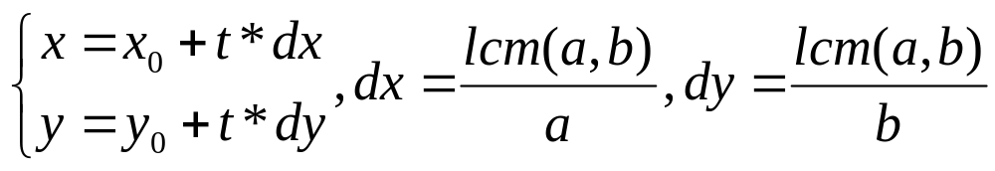
关于EXGCD的几点说明
1.通过EXGCD算出的x,y是一组特解,满足方程的解有很多
2.对于不定方程ax+by+c=0,通解形式为

Slide 11
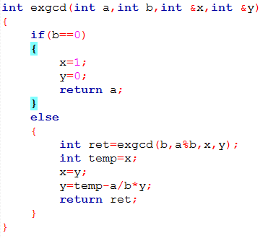
数论-扩展欧几里得
扩展欧几里得算法应用：
1.求解不定方程
2.求解同余方程
3.求解逆元

Slide 12
例题:青蛙的约会
两只青蛙在网上相识了，它们聊得很开心，于是觉得很有必要见一面。它们很高兴地发现它们住在同一条纬度线上，于是它们约定各自朝西跳，直到碰面为止。可是它们出发之前忘记了一件很重要的事情，既没有问清楚对方的特征，也没有约定见面的具体位置。不过青蛙们都是很乐观的，它们觉得只要一直朝着某个方向跳下去，总能碰到对方的。但是除非这两只青蛙在同一时间跳到同一点上，不然是永远都不可能碰面的。为了帮助这两只乐观的青蛙，你被要求写一个程序来判断这两只青蛙是否能够碰面，会在什么时候碰面。
我们把这两只青蛙分别叫做青蛙A和青蛙B，并且规定纬度线上东经0度处为原点，由东往西为正方向，单位长度1米，这样我们就得到了一条首尾相接的数轴。设青蛙A的出发点坐标是x，青蛙B的出发点坐标是y。青蛙A一次能跳m米，青蛙B一次能跳n米，两只青蛙跳一次所花费的时间相同。纬度线总长L米。现在要你求出它们跳了几次以后才会碰面。

Slide 13


数论-同余
基础:
1.模运算:a%b=a-[a/b]*b;
2.逆元:若a*b=1(mod n),则a,b互为逆元.
3.快速幂算法:如求a^6
(1)a*a*a*a*a*a
(2)(a*(a^2))^2
4.同余方程
形如ax=b(mod n)(a,b,n都为整数)

Slide 14
数论-一些定理
1.费马小定理:
假如p是素数,且gcd(a,p)=1,那么a^p=1(mod p)
2.欧拉定理:
对于互质的正整数a和n，有a^phi(n)=1(mod n)
3.降幂:
a^b%n=a^(b%phi(n)+phi(n))%n （b>=phi(n)）
4.n!的质因子分解中素数p的幂指数为:
[n/p]+[n/p^2]+[n/p^3]+...

Slide 15
数论进阶
1.Miller_Rabin大素数测试
2.Pollard-rho大整数分解
3.中国剩余定理求解模线性方程组
4.离散对数
5.莫比乌斯反演
等等

Slide 16
组合数学
1.加法原理：做一件事情，完成它有N类方式，第一类方式有M1种方法，第二类方式有M2种方法，……，第N类方式有M(N)种方法，那么完成这件事情共有M1+M2+……+M(N)种方法
2.乘法原理:做一件事，完成它需要分成n个步骤，做第一 步有m1种不同的方法，做第二步有m2不同的方法，……，做第n步有mn不同的方法。那么完成这件事共有 N=m1×m2×m3×…×mn 种不同的方法。

Slide 17
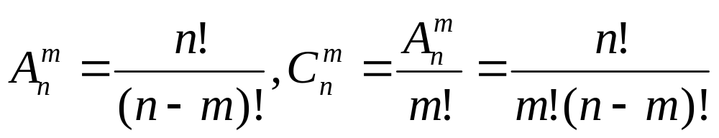
组合数学
排列组合:
求C(n,m)方法:
1.杨辉三角处理,直接算.
2.mod p情况下考虑逆元

Slide 18
组合数学
容斥原理:
先不考虑重叠的情况,把包含于某内容中的所有对象的数目都计算出来,然后再把计算时重复计算的数目排斥出去,使得计算的结果既无遗漏也无重复,这种计数的方法称为容斥原理。
抽屉原理:
把n个物品放到n-1个抽屉里,则必定有一个抽屉里有两个物品。

Slide 19
例:
求[1,m]中与n互素的个数

Slide 20

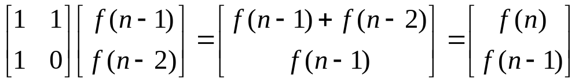
组合数学-斐波那契
斐波那契(Fibnoacci)
F(1)=F(2)=1,F(n)=F(n-1)+F(n-2)(n>2)
矩阵递推公式:

Slide 21
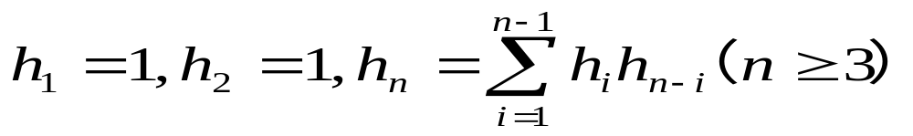
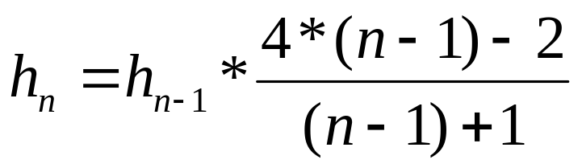
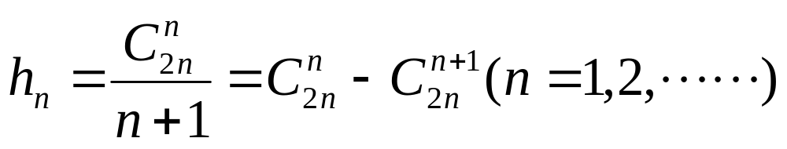
组合数学-卡特兰数
卡特兰数是组合数学中一个常出现在各种计数问题中的数列.
形式:
递推关系:
递推关系的解:

Slide 22
组合数学-卡特兰数
卡特兰数应用:
(1)一个栈的进栈序列为1,2,……,n,则出栈序列为h[n+1]
(2)凸多边形的三角划分:在一个凸多边形中,通过若干条不相交的,把这个多边形划分成了若干个三角形。则凸n边形不同的划分方案数为h[n-1]
(3)给定N个节点,能组成h[n]种不同的二叉树

Slide 23
组合数学-斯特灵数
第一类斯特灵数:含正负值,其绝对值是包含n个元素的集合分作k个环排列的方法数目.
递推公式:S(n,0)=0,S(1,1)=1
S(n,k)=S(n-1,k-1)+(n-1)*S(n-1,k);
第二类斯特灵数:把包含n个元素的集合划分成正好k个非空子集的方法的数目.
递推公式:S(n,n)=S(n,1)=1,S(n,k)=S(n-1,k-1)+k*S(n-1,k)

Slide 24
组合数学进阶
1.Lucas定理求大组合数
2.母函数
3.稳定婚姻问题
4.线性规划问题

Slide 25

置换
置换就是把n个元素作一个全排列.比如1,2,3,4,5变成2,5,4,3,1.记作:
也可以写成(125)(34)
若对一个数列作相同的置换n次后变为原数列,则满足条件的最小的n称为这个置换的阶.
置换的阶为所有循环节的大小的最小公倍数.

Slide 26
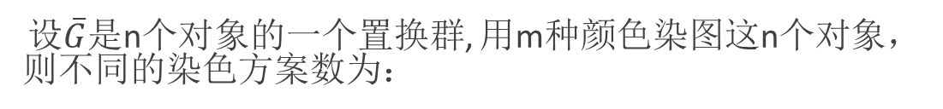

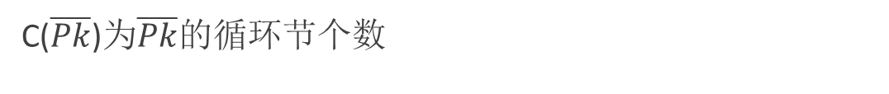
置换-Polya定理

Slide 27
例
一个2*2的正方形,用两种颜色对其染色,问有多少种不同的染色方案.(注：经旋转后相同的方案视为同一种)
1 2 3 4 5 6 7 8
9 10 11 12 13 14 15 16

Slide 28
置换有4种:旋转0,90,180,270度.
旋转0：(1)(2)(3)(4)
旋转90:(1234)
旋转180:(13)(24)
旋转270(1432)
所以结果是:1/4*(2^4+2^1+2^2+2^1)=6

Slide 29
谢谢！

